Slide 1
teori media & khalayak dosen : NAHRUL HAYAT mata kuliah : komunikasi massa

Slide 2
KOMPETENSI DASAR
Mahasiswa mampu memahami konsep dasar teori media dan khalayak

Slide 3
INDIKATOR
Mahasiswa mampu menjelaskan model-model teori media dan khalayak
Mahasiswa mampu menerapkan teori dalam pengamatan fenomena di masyarakat dan media massa

Slide 4
Pertanyaan kunci
Bagaimana pengaruh media terhadap khalayak?
Bagaimana khalayak menggunakan media?

Slide 5
Sulit membayangkan manasia moderen hari ini bisa mnghindari media massa

Slide 8
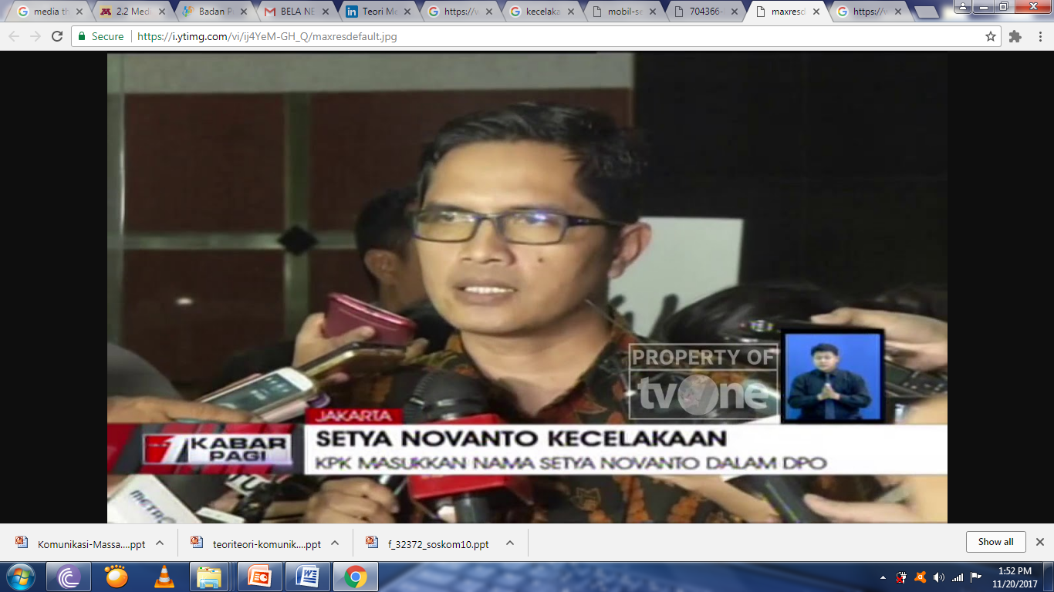

Slide 9
Teori Efek
(Hypodermic)
Reception Theory
Uses & Gratification

Slide 13
idealitas perempuan cantik…

Slide 14
“Luce and his magazine have more effect on American character than whole educational put together”
-Robert Hutchin

Slide 16
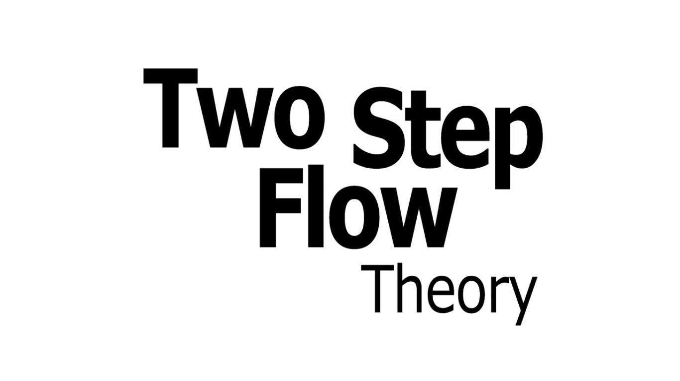

Slide 17
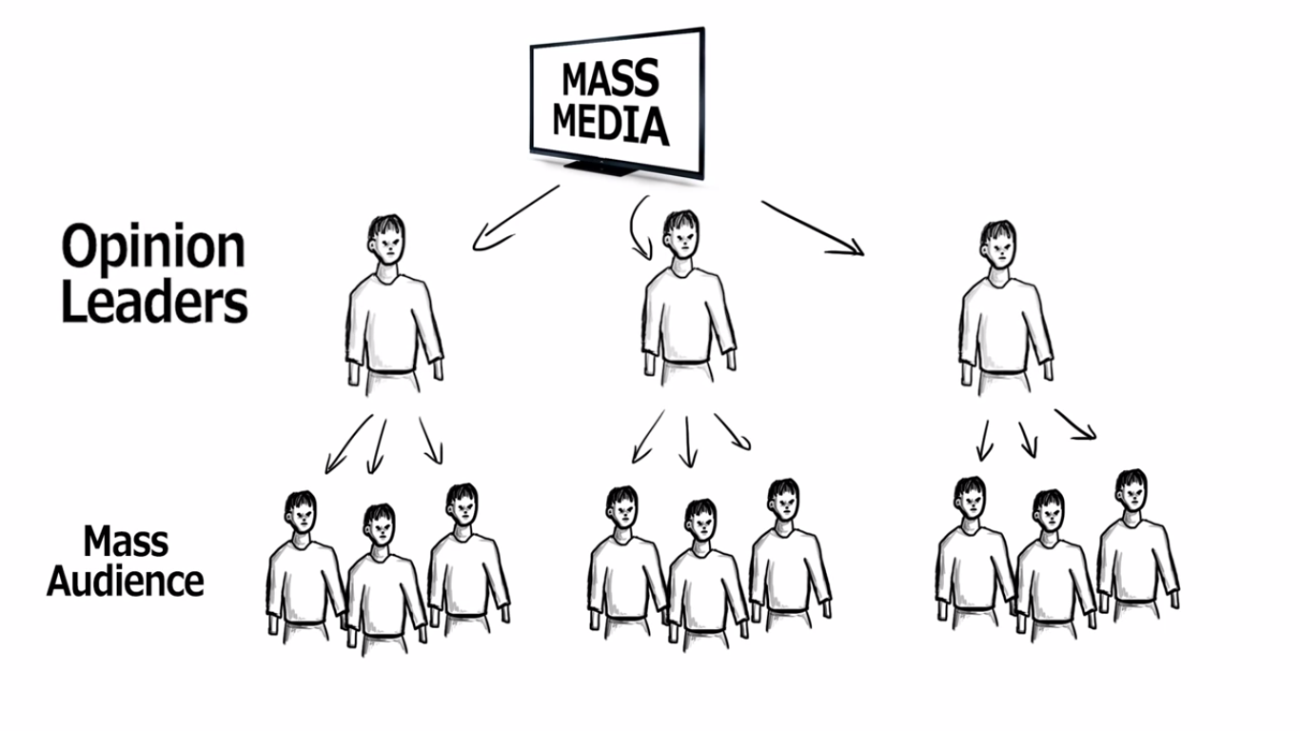

Slide 18
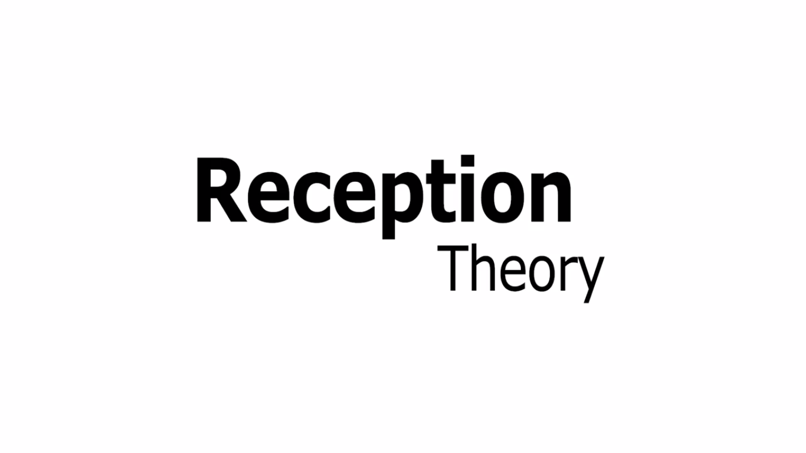

Slide 22
4 ALASAN PENGGUNAAN MEDIA (Blumer & Katz, 1974)
Information and Education
Personal Identity
Integration & Social Interaction
Entertainment

Slide 24
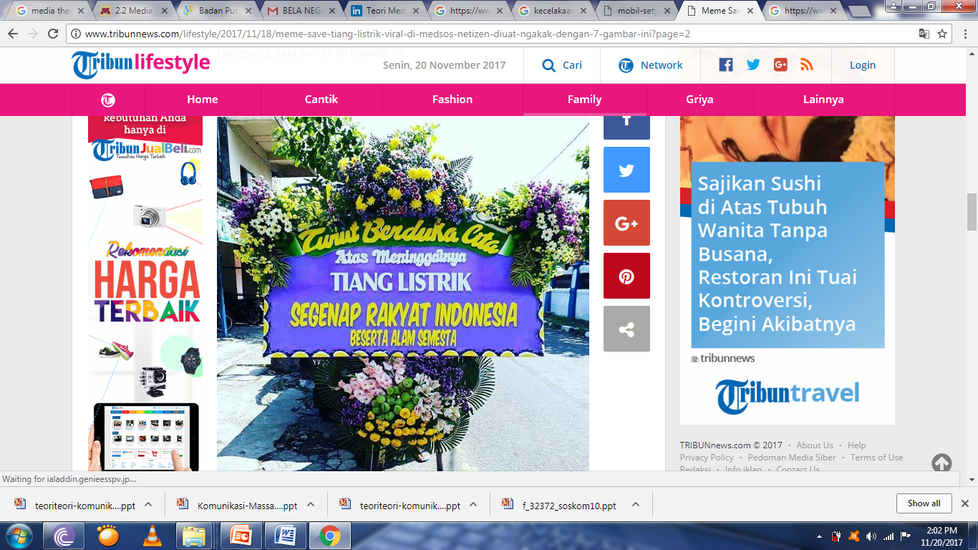

Slide 25
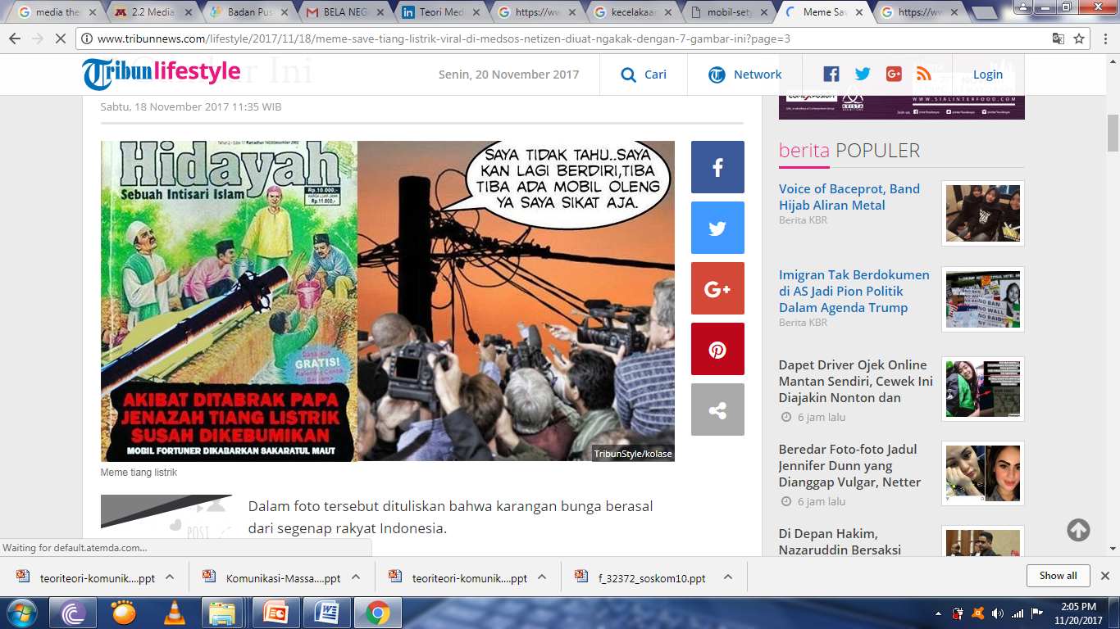

Slide 27
kesimpulan
Hypodermic Needle Theory
Strong Effect
Audience Passive
Reception Theory
Medium Effect
Uses & Gratification
Weak Effect
Media > Audience
Media = Audience
Audience Active
Audience > Media

Slide 28
Tugas
Amati konten media massa pekan ini dan pilih salah satu isu kemudian hubungan dengan teori media khalayak
Identifikasi alasan anda menggunakan media selama 7 hari dan jelaskan jenis kepuasan yang ingin dipenuhi dari pengunaan media tersebut

Slide 29
Thank You…..

